Slide 1
SİBER GÜVENLİK

Slide 2
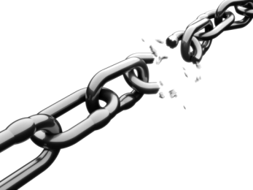
Siber Güvenlik Nedir?
“A chain is as strong as it’s weakest link.”
“Bir zincir en zayıf halkası kadar güçlüdür.”

Slide 3
Siber Güvenlik Nedir?
Güvenlik, siber güvenlik ve fiziksel güvenliği içerir, ikisi de veri merkezlerine ve diğer bilgisayarlı sistemlere yetkisiz erişime karşı koruma sağlamak için kullanılır. Siber güvenlik ise donanımsal ve yazılımsal verilerin internete bağlı sistemlerde siber saldırılara karşı korunmasıdır. Bilgi güvenliği, verilerin gizliliğinin, bütünlüğünün ve kullanılabilirliğinin korunmasıdır.

Slide 4
Siber Güvenlik Neden Önemlidir?
Siber saldırılar geri dönüşü olmayan ciddi zararlara yol açabilir, bu nedenle güvenlik en büyük önceliğiniz olmalıdır. Verileriniz en değerli varlıklarınızdan biridir, ancak çoğu zaman en savunmasız olanlardır. Siber saldırılar yüzünden bilgileriniz çalınabilir, bilgisayarınız, kişisel hesaplarınız kullanılamaz hale gelebilir, paranız çalınabilir. Daha da kötüsü kendinizi işlemediğiniz bir suçtan dolayı mahkemede bulabilir,şantaj ile karşı karşıya kalabilir hatta can ve mal kaybı yaşayabilirsiniz.(Stuxnet-İran).

Slide 5
Bilgisayar Güvenliğinin Temelleri
Güvenlik kelimesini günlük hayatımızda çok defa kullanırız. Güvenlik sistemleri evimizi, koruyabildiği gibi fiziki güvenlik önlemleri de kendi can güvenliğimizi korumamızı sağlar.

Slide 6
Bilgi, bilgisayar güvenliğinde McCumber 3 temel bileşenden bahseder.
  Gizlilik(Confidentiality)
  Bütünlük(Integrity)
  Geçerlilik(Availability)

Slide 7
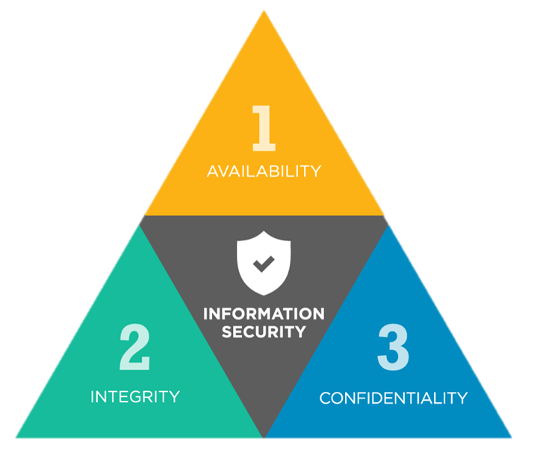
CIA Üçgeni

Slide 8
Bizim kabullerimize göre ise bilgisayarlı sistemlerin güvenliği 7 temel prensipten oluşur.
Gizlilik(Confidentiality)
Bütünlük(Integrity)
Geçerlilik(Availability)
İzlenebilirlik(Accountability)
Kimlik Sınaması(Authentication)
Güvenilirlik(Reliability)
İnkar Edememe(Non-repudiation)

Slide 9
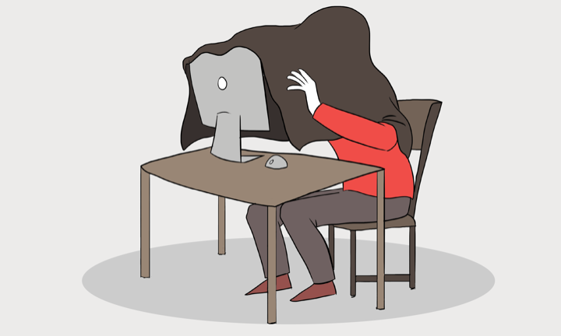
1.Gizlilik(Confidentiality)

Slide 10
1.Gizlilik(Confidentiality)
Gizlilik(mahremiyet) ilkesi bilgisayara dayalı verilerin/değerlerin yalnızca yetkili mercilerce ulaşılabilmesini sağlar. Burada ulaşılabilmek kelimesini yalnızca okumak değil, görüntülemek, yazmak gibi birçok yetki olarak düşünebiliriz.

Slide 11
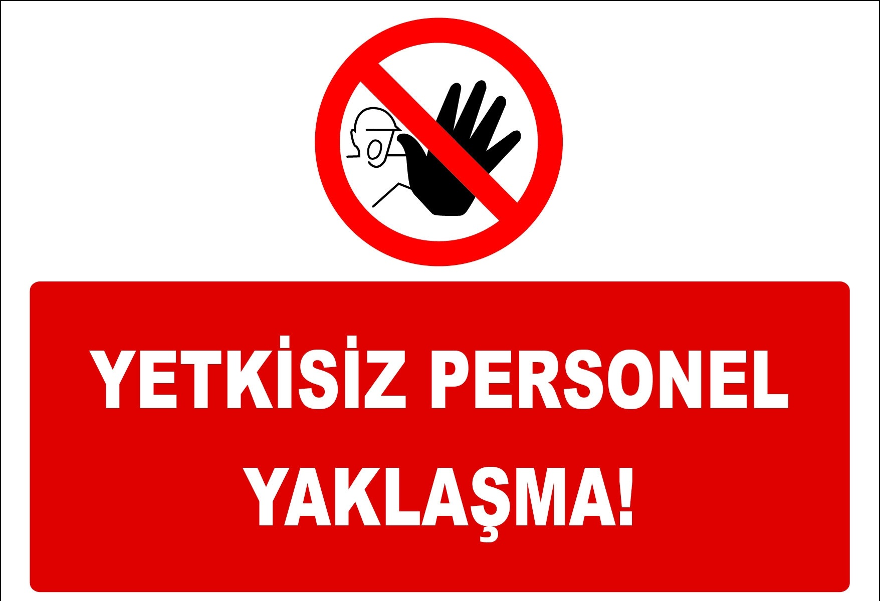
2.Bütünlük(Integrity)

Slide 12
2.Bütünlük(Integrity)
Bütünlük(doğruluk) ilkesi verilerin/değerlerin yalnızca yetkili merciler tarafından veya izinli bir şekilde değişiklik yapılabilmesini öngörür. Burada “değişiklik” kelimesini yazma, değiştirme, durum değiştirme, silme, yaratma olarak düşünebiliriz.

Slide 13
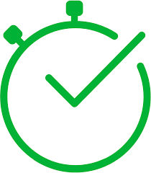
3.Geçerlilik(Availability)

Slide 14
3.Geçerlilik(Availability)
Geçerlilik(kullanılabilirlik) ilkesi ile bir nesnenin veya bir servisin kullanılabilir şekilde olup olmadığı, servis gereksinimlerini karşılama kapasitesi olup olmadığı ele alınmalıdır. Sistemin/servisin/verinin geçerli olup olmadığını söyleyebilmek için taleplere zamanında yanıt vermesi, açıkça ve amacına yönelik kullanılabilir olması gibi özellikleri barındırması gerekir.

Slide 15

4.İzlenebilirlik(Accountability)

Slide 16
4.İzlenebilirlik(Accountability)
Bu hizmetin hedefi sistemde gerçekleşen olayları daha sonra analiz edilmek üzere kayıt altına almaktır. Burada olay dendiğinde bilgisayar sistemi ya da ağı üzerinde olan herhangi bir faaliyeti anlayabiliriz. Bir sistemde olabilecek olaylara kullanıcının parolasını yazarak sisteme girmesi, bir web sayfasına bağlanmak, e-posta almak, göndermek gibi örnekler verilebilir. Toplanan olay kayıtları üzerinde yapılacak analiz sonucunda bilinen saldırı türlerinin örüntülerine rastlanırsa ya da daha önce rastlanmayan ve saldırı olasılığı yüksek bir aktivite tespit edilirse alarm mesajları üretilerek sistem yöneticileri uyarılır.

Slide 17
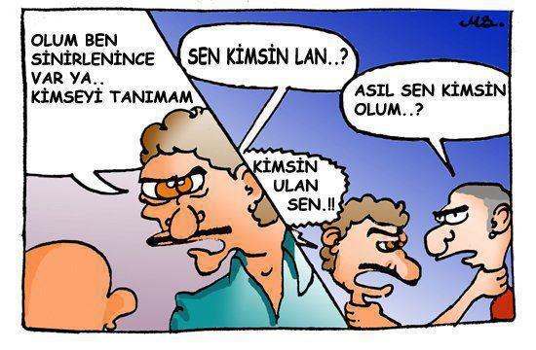
5.Kimlik Sınaması(Authentication)

Slide 18
5.Kimlik Sınaması(Authentication)
Ağ güvenliği açısından kimlik sınaması; alıcının göndericinin iddia ettiği kişi olduğundan emin olmasıdır. Bunun yanında bir bilgisayar programını kullanırken bir parola girmek de kimlik sınaması çerçevesinde değerlendirilir. Günümüzde kimlik sınaması sadece bilgisayar ağları ve sistemleri için değil fiziksel sistemler için de çok önemli bir hizmet haline gelmiştir. Akıllı kartta ya da biyometrik teknolojilere dayalı kimlik sınama sistemleri yaygın olarak kullanılmaya başlanmıştır.

Slide 19
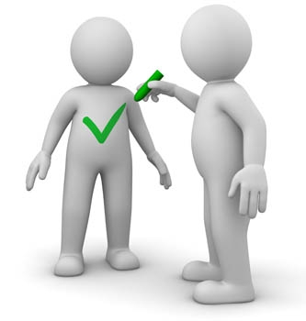
6.Güvenilirlik(Reliability)

Slide 20
6.Güvenilirlik(Reliability)
Sistemin beklenen davranışı ile elde edilen sonuçlar arasındaki tutarlılık durumudur. Başka bir deyiş ile güvenilirlik sistemden ne yapmasını bekliyorsak sistemin de eksiksiz ve fazlasız olarak bunu yapması ve her çalıştırıldığında da aynı şekilde davranması olarak tanımlanabilir.

Slide 21
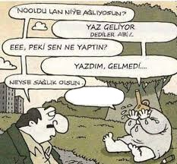
7.İnkar Edememe(Non-repudation)

Slide 22
7.İnkar Edememe(Non-repudation)
Bu hizmet sayesinde ne gönderici alıcıya bir mesajı gönderdiğini ne de alıcı göndericiden bir mesajı aldığını inkar edebilir. Bu hizmet özellikle gerçek zamanlı işlem gerektiren finansal sistemlerde kullanım alanı bulmaktadır ve gönderici ile alıcı arasında ortaya çıkabilecek anlaşmazlıkları en aza indirilmesini sağlamaya yardımcı olmaktadır. Bu hizmetler zaman içinde bilgisayar sistemlerine karşı ortaya çıkmış tehditler ve yaşanmış olaylar sonucunda ortaya konmuştur. Yani her bir hizmeti belli bir grup potansiyel tehdide karşı sistemi korumaya yöneliktir denilebilir.

